Slide 1
MODIFICATIONS REGLEMENTS
Règlements Généraux :
Article A.4.3: Tenue des arbitres
Le bermuda pour les hommes et les femmes est autorisé, il doit être de couleur noire.
Rappel: les pantalons type « baggy », jean’s ou leggings sont interdits.

Slide 2
MODIFICATIONS REGLEMENTS
Article A.3.3 Statuts des arbitres
Pour rester actif un arbitre doit avoir effectué deux arbitrages dans l’année sportive dont un à l’extérieur de son club.

Slide 3
MODIFICATIONS REGLEMENTS
Article B.5.3 Nomination des arbitres:
L’arbitre du club peut être responsable pour un concours dans son club, jusqu’au niveau départemental.
Pour organiser une compétition un club doit posséder un arbitre fédéral actif ou un jeune arbitre actif ayant prêté serment.

Slide 4
MODIFICATIONS REGLEMENTS
Article C.12.1 Tenue des compétiteurs
Pour les compétitions dominicales, le port du jean’s est autorisé mais doit rester correct.

Slide 5
MODIFICATIONS REGLEMENTS
Article D.1 Le certificat médical:
Peut être remplacé par le questionnaire fédéral de santé.

Slide 6
MODIFICATIONS REGLEMENTS
Reglements sportifs
Article B.6.4.1 Feuilles de marques
En cas de différence entre les sommes:
- Entre deux feuilles papier, prendre le score le plus faible.
- Entre une feuille papier et une électronique, la somme de la version électronique sera utilisée pour le score final.

Slide 7
INFORMATION
Blasons pour tir en salle
Comme le précise le règlement, les anciens blasons comportant les deux 10 (classique et poulies) sont toujours autorisés dans les compétitions FFTA.

Slide 8
PRATIQUE POUR LA PERSONNE EN SITUATION DE HANDICAP COMMENT ET OU PRATIQUER ?
Il nous faut distinguer trois situations de handicap :
Le handicap locomoteur
Le handicap sensoriel
Le handicap mental ou psychique
Depuis le 1° avril 2022, la délégation^{(*)} para tir à l’arc regroupant les handicaps locomoteur et sensoriel a été donnée à la FFTA par le Ministère de la Jeunesse et des Sports (en plus de celles pour les autres disciplines).
La pratique du tir à l’arc en compétition pour la personne en situation de handicap est donc possible :
A la FFTA pour les personnes en situation de handicap physique et sensoriel
A la FFSA pour les personnes en situation de handicap mental ou psychique
Pour pratiquer il faudra que l’archer dispose d’une licence dans la fédération concernée.
(*) La FFH n’est donc plus accréditive depuis cette date.

Slide 9
PRATIQUE POUR LA PERSONNE EN SITUATION DE HANDICAP
Certains archers compte tenu de leur handicap, ne tirent pas aux conditions traditionnellement prévues au règlement actuel de la FFTA (*)
Distances et tailles de blasons
Assistances autorisées
Il est donc indispensable pour les para-archers de déterminer quelles doivent être les conditions de tirs et quelles peuvent être les aides acceptées.
Tout cela sera déterminé par des classificateurs (reconnus par la FFTA) et selon des règles fixées par le comité paralympique international .
Cette évaluation est toujours réalisée sur une base d’un handicap permanent.
Elle est tracée par une carte de classification qui permet à l’arbitre de connaitre les conditions de tir autorisées.

Slide 10
PRATIQUE POUR LA PERSONNE EN SITUATION DE HANDICAP ,
La classification va permettre de définir
en fonction des déficiences permanentes constatées, la catégorie de tir du para archer
si des éléments d’assistance sont nécessaires ou pas
La classification et les éléments d’assistance n’ont pas pour but d’augmenter le niveau de performance mais de permettre au para archer de pratiquer.
De ce fait la classification peut conduire à un statut NON ELIGIBLE
Une carte de classification faisant mention des éléments suivants est alors délivrée à l’archer :
L’identité de l’archer
Sa catégorie
Le statut de la classification (permanent ou révisable)
autorisation d’usage d’une assistance mécanique ou humaine,
type d’assistance (tabouret, prothèse, fauteuil, accessoires, ...),
nécessité de la station permanente au pas de tir (de l’archer et/ou de son assistant).

Slide 11
LES ÉLÉMENTS D’ASSISTANCE
En fonction des limitations qui peuvent être constatées et mesurées au cours de tests par les classificateurs un archer pourra bénéficier:
d’équipements d’assistance
de l’assistance d’une personne
Ces assistances n’ont pas pour but d’augmenter la performance mais bien de permettre la pratique malgré les limitations physiques
Les éléments d’assistance seront systématiquement (*) définies sur la carte de classification
CONSULTER LA CARTE DE CLASSIFICATION : elle est là pour vous aider
(*) sauf blocs et cales, support latéral et potentiellement orthèse et prothèse

Slide 12
LE FAUTEUIL
Longueur limitée à 1,25m (y.c. pieds)
4 roues maximum touchant le sol
Les pieds ne doivent pas être au sol
Le fauteuil ne peut pas servir de support au bras d’arc
Les systèmes anti bascule sont autorisés (sans toucher le sol)
Les cales sont autorisées
Le point le plus haut du fauteuil doit être à plus de 110mm de l’aisselle
Les supports latéraux ne dépassent pas la moitié du tronc de l’archer
Le fauteuil peut être électrique (mais moteur coupé sur la ligne de tir). Les roues motrices directionnelles doivent être enlevées sur la ligne de tir.

Slide 13
LES SANGLES (DÉCRITES SUR LA CARTE DE CLASSIFICATION)
Pour les archers W1 => ils pourront utiliser toutes sortes de sangles et de combinaisons
Pour les archers W2 => une seule sangle (enroulée 1x), horizontale de largeur max 5cm
à au moins 110 mm de l’aisselle
Sangle de pieds/ jambes => uniquement si mentionné sur la carte

Slide 14
LE TABOURET
Le tabouret :
L’emprise doit rester dans la limite de place autorisée pour un archer
(max 80cm)
La chaise :
l’appui contre le dossier n’est pas autorisé
La chaise ne peut pas servir de support au
bras d’arc

Slide 15
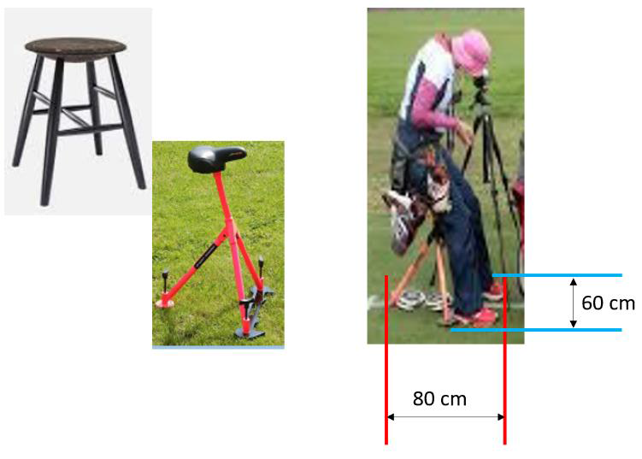
LE TABOURET Para Tir à l’Arc

